Slide 1
BÀI GIẢNG CSHTT DSS: MÔ HÌNH TOÁN (Mô hình tân tiến trên DSS)
Nguyen Van Hieu
Information Technology Faculty
The University of Danang, University of Science and Technology (UD-UST)
Notes:
Tái bản lần 3

Slide 2
Nội dung
Ý tưởng xây dựng ma trận so sánh
Cải tiến 1: đơn giản ma trận so sánh
Cải tiến 2: đơn giản ma trận so sánh
Lý thuyết ngẫu nhiên Dempster-Shafer
Quy luật kết hợp Dempster – Shafer
Phương pháp mới ra quyết định
Minh họa ứng dụng
Cải tiến sử dụng chiến lược Maximin

Slide 3
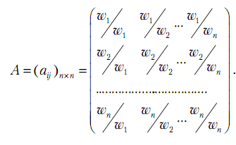
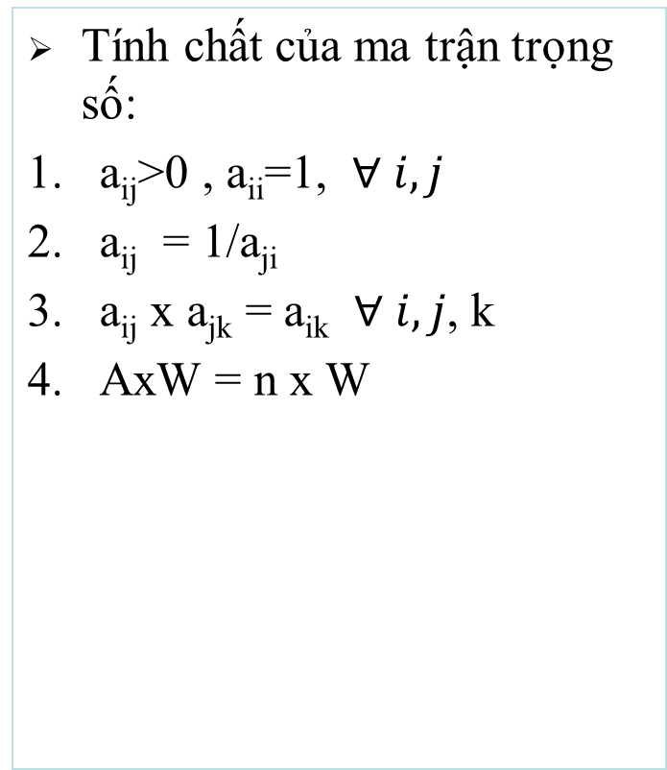
1.Ý tưởng xây dựng ma trận so sánh
A₁ ,…,A_{n} là tập n đối tượng
Mọi A_{k} định nghĩa một số dương w_{k} .
Không mất tính tổng quát:
w₁ + w₂ + …+w_{n} = 1
Ma trân ứng với trọng số:
Tính chất của ma trận trọng số:
a_{ij}>0 , a_{ii}=1, $∀ i, j$
a_{ij} = 1/a_{ji}
a_{ij} x a_{jk} = a_{ik} $∀ i, j$, k
AxW = n x W

Slide 4
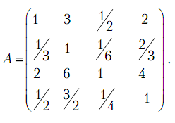
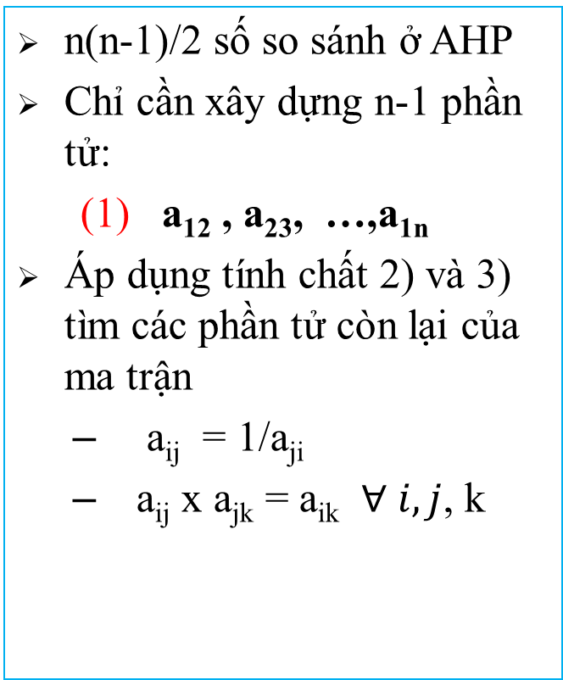

2. Cải tiến 1: Đơn giản phương án so sánh
n(n-1)/2 số so sánh ở AHP
Chỉ cần xây dựng n-1 phần tử:
(1) a₁₂ , a₂₃, …,a_{1n}
Áp dụng tính chất 2) và 3) tìm các phần tử còn lại của ma trận
a_{ij} = 1/a_{ji}
a_{ij} x a_{jk} = a_{ik} $∀ i, j$, k

Slide 5
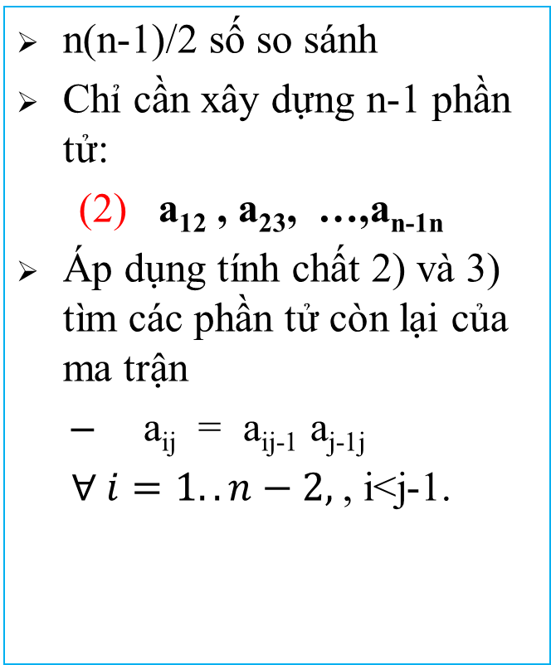

3. Cải tiến 2: Đơn giản phương án so sánh
n(n-1)/2 số so sánh
Chỉ cần xây dựng n-1 phần tử:
(2) a₁₂ , a₂₃, …,a_{n-1n}
Áp dụng tính chất 2) và 3) tìm các phần tử còn lại của ma trận
a_{ij} = a_{ij-1} a_{j-1j}
$∀ i=1..n−2,$, i<j-1.

Slide 6
4. Lý thuyết Dempster Shafer
Hàm tần suất
Hàm tần suất của sự kiện
Hàm niềm tin và hàm sự thực
Kết quả
Notes:
N - Số Phép Quan Sat
Ci – số lần Bi quan sat được

Slide 7
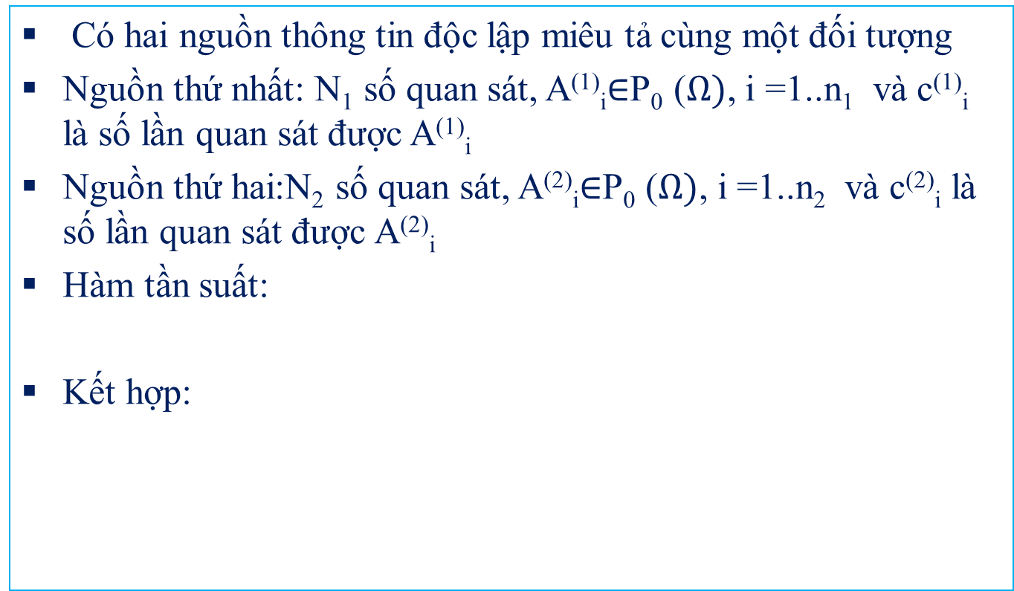
5. Quy luật kết hợp Dempster
Có hai nguồn thông tin độc lập miêu tả cùng một đối tượng
Nguồn thứ nhất: N₁ số quan sát, A⁽¹⁾_{i}$∈$P₀ ($Ω)$, i =1..n₁ và c⁽¹⁾_{i} là số lần quan sát được A⁽¹⁾_{i}
Nguồn thứ hai:N₂ số quan sát, A⁽²⁾_{i}$∈$P₀ ($Ω)$, i =1..n₂ và c⁽²⁾_{i} là số lần quan sát được A⁽²⁾_{i}
Hàm tần suất:
Kết hợp:

Slide 8
6. Phương pháp mới ra quyết định
AHP
phổ biến,
Chứa một dãy nhược điểm.
Các tiếp cận
Đơn giản ma trận so sánh.
Sử dụng lý thuyết tập mờ xử lý với thông tin không chính xác
Dạng đánh giá: “tốt nhất” hoặc “tệ nhất”, “yêu thích” hoặc “không yêu thích”, “nhiều hơn” hoặc “ít hơn”…
Fuzzy AHP
AHP + Fuzzy
Phương pháp Beynon
Kết hợp Dempster + Dạng đánh giá theo nhóm (xem tại tài liệu tham khảo)
Phương pháp cải tiến:
Cơ sở AHP.
Dạng đánh giá yêu thích nhất.
Lý thuyết Dempster Shafer.

Slide 9
Step 1: Xây dựng cây thứ bậc
Chọn nhà cung cấp
С₁
С₂
С₁С₂
A₁
A₁A₂
A₂A₃
A₂
A₁A₃
A₁A₂A₃
A₃
С₁ – Giá hàng hóa; С₂ – thương hiệu,uy tính nhà cung cấp
А₁ – nhà cung cấp №1, А₂ –nhà cung cấp №2, А₃ – nhà cung cấp №3.

Slide 10
Step 2: Khảo sát ý kiến chuyên gia
Tầng 1: Xác định sự yêu thích trên các tiêu chí
chuyên gia №1:
chuyên gia №2:
chuyên gia №n:
Tầng 2: Xác định sự yêu thích trên các phương án ứng với các tiêu chí

Slide 11
Step 2: Khảo sát ý kiến chuyên gia (t.)
 | 6 | 4 | 5
 | 5 | 2 | 3 | 4 | 0 | 0 | 1
 | 3 | 1 | 2 | 3 | 3 | 1 | 2

Slide 12
Step 3: Xử lý, phân tích và tổng hợp
3.1. Tính xác suất cơ sở nhóm tiêu chí và nhóm phương án
 | c1 | c2
c1
c2
w
w1
w2
3.2. Tính hàm niềm tin và hàm sự thực nhóm các tiêu chí
c1 | A1 | A2 | A3
A1
A2
A3
u1
u11
u12
u13
3.3. Tính hàm niềm tin và sự thực nhóm phương án ứng với mỗi tiêu chí
3.4. Xây dựng bài toán tối ưu
c2 | A1 | A2 | A3
A1
A2
A3
u2
u21
u22
u23
3.5. Tính hàm niềm tin và hàm sự thực nhóm phương án
3.6. Chuyển các đoạn đánh giá thành đánh giá chính xác

Slide 13
Step 3.1: Xác định xác xuất cơ sở của tiêu chí
 | 6 | 4 | 5
 | 6/15 | 4/15 | 5/15

Slide 14
Step 3.1: xác định xác xuất của phương án
Tính xác suất cơ sở nhóm phương án ứng với mỗi tiêu chí
 | 5 | 2 | 3 | 4 | 0 | 0 | 1
 | 3 | 1 | 2 | 3 | 3 | 1 | 2
 | 5/15 | 2/15 | 3/15 | 4/15 | 0 | 0 | 1/15
 | 3/15 | 1/15 | 2/15 | 3/15 | 3/15 | 1/15 | 2/15

Slide 15
Step 3.2: Xác định hàm niềm tin và sự thực
Tính giá trị hàm niềm tin và hàm sự thực nhóm các tiêu chí
 | 6 | 4 | 5
 | 6/15 | 4/15 | 5/15
 | 6/15 | 4/15 | 1
 | 11/15 | 9/15 | 1

Slide 16
Step 3.2: Xác định hàm niềm tin và sự thực
Tính giá trị hàm niềm tin và hàm sự thực nhóm phương án ứng với tầng tiêu chí
 | 5 | 2 | 3 | 4 | 0 | 0 | 1
 | 5/15 | 2/15 | 3/15 | 4/15 | 0 | 0 | 1/15
 | 5/15 | 2/15 | 3/15 | 11/15 | 8/15 | 5/15 | 1
 | 10/15 | 7/15 | 4/15 | 12/15 | 13/15 | 10/15 | 1

Slide 17
Step 3.2: Xác định hàm niềm tin và sự thực
 | 3 | 1 | 2 | 3 | 3 | 1 | 2
 | 3/15 | 1/15 | 2/15 | 3/15 | 3/15 | 1/15 | 2/15
 | 3/15 | 1/15 | 2/15 | 7/15 | 8/15 | 4/15 | 1
 | 11/15 | 7/15 | 8/15 | 13/15 | 14/15 | 12/15 | 1

Slide 18
Step 3.4: Xây dựng bài toán tối ưu
Sử dụng chập tuyến tính
là trọng số tiêu chí và vec tơ đánh giá : chưa biết
Sử dụng thuyết ngẫu nhiên, xác định tập phân bố xác suất rời rạc của các tiêu chí
Đó là tập lồi, vì được hình thành từ các ràng buộc tuyến tính

Slide 19
Step 3.4: Xây dựng bài toán tối ưu
Mô hình hóa bài toán tối ưu
Giá trị chặn dưới của hàm Giá trị chặn trên của hàm
Đây là bài 2 bài toán tuyến tính nên giải một cách dễ dàng bằng phương pháp đã biết

Slide 20
Step 3.6: Xác định phương án tối ưu
Chuyển các đoạn đánh giá thành đánh giá chính xác
Sau khi thu được hàm niềm tin và hàm sự thực của tất cả các nhóm phương án, chúng ta đưa ra quyết định chọn phương án tối ưu.
Sử dụng phương pháp:

Slide 21
7. Minh họa A1
Tính hàm niềm tin và hàm sự thực cho phương án A1.
Bài toán tính hàm niềm tin có dạng
Giải phương trình thu được p1 = 2/5 và p2 = 3/5 lúc đó

Slide 22
Bài toán tính hàm sự thực có dạng
Giải phương trình thu được p1 = 2/5 và p2 = 3/5 lúc đó

Slide 23
 | 0.253 | 0.093 | 0.16 | 0.573 | 0.533 | 0.293 | 1
 | 0.706 | 0.467 | 0.427 | 0.84 | 0.907 | 0.747 | 1

Slide 24
8. Cải tiến sử dụng chiến lược Maximin
Sử dụng chập tuyến tính có thể mang đến nghiệm không tối ưu
Noghin chỉ ra khi sử dụng chập tuyến tính sẽ dẫn đến rủi ro.
Noghin V.D. (2004) A Simplified Variant of the Analytic Hierarchy Processes Based on a Nonlinear Scalarizing Function(http://www.apmath.spbu.ru/en/staff/nogin/abstracts.html)
Bài toán:
5 x 20
10 x 10
7 x 15
Notes:
Rõ ràng phương án thứ 3 với diện tích 105 là lớn nhất. Tuy nhiên nếu tiêu chí đánh giá là chiều dài và chiều rộng của mảnh đất, thì không tồn tại trọng số không âm, cho phương án thứ 3 khi sử dụng tổng hợp chập tuyến tính

Slide 25
Sử dụng chiến lược maximin
là trọng số tiêu chí
vec tơ đánh giá

Slide 26
Bài toán tối ưu phi tuyến tính
Chuyển bài toán tối ưu phi tuyến về tập các bài toán tuyến tính.

Slide 27
Bài toán 1:
Với điều kiện P:
Định lý 1:
Cho tập hợp được hình thành từ và điều kiện ràng buộc tuyến tính G:
Nếu tập có điểm biên , thì giá trị trong bài toán 1 được tính:

Slide 28
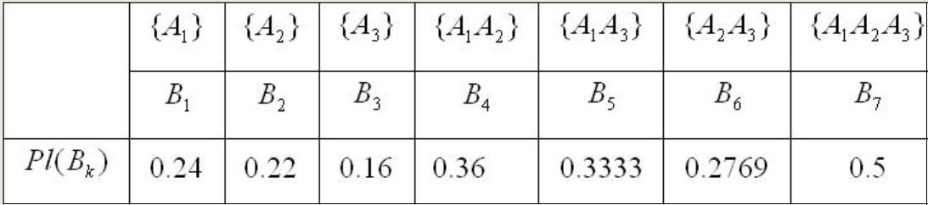
Thiếu hoàn toàn thông tin về các tiêu chí. Nghiệm tối ưu được tính:
Ví dụ
Kết quả hàm niềm tin và sự thực nhóm phương án

Slide 29
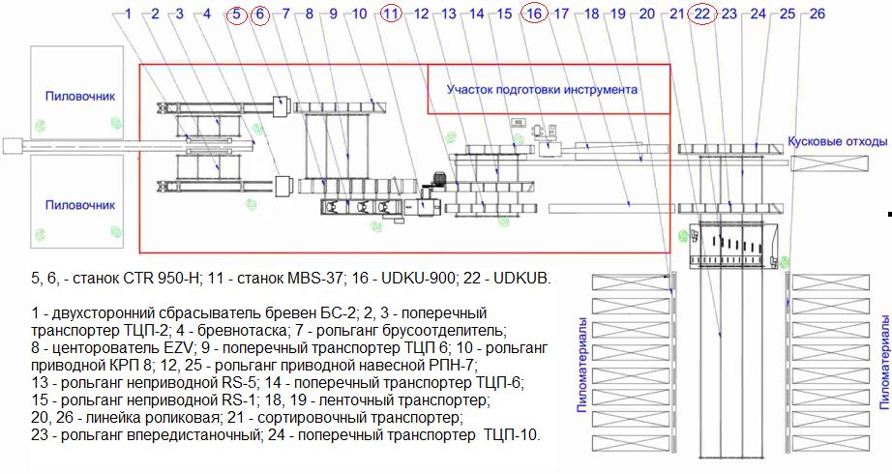
Bài toán ứng dụng
Xem xét bài toán về chọn phương án dây chuyền sản xuất
Bài toán cơ bản – bài toán tối ưu hóa cấu trúc dây chuyền sản xuất
29/31
Notes:
Ngoài ra các phương pháp ra quyết định đa mục tiêu hiện tại không thể sử dụng trong nhiều trường hợp vì thông tin các tham số của bài toán sản xuất thường không đầy đủ và không chính xác.
Nên việc khai thác ý kiến từ các chuyên gia để đánh giá, lựa chọn các phương án cũng là khía cạnh khai phá tri thức trong vấn đề ra quyết định.
Vì vậy, đề tài được xác định bởi sự cần thiết phải nghiên cứu, thực hiện phương pháp ra quyết định đa mục tiêu trong trường hợp thông tin không chính xác.

Slide 30
ĐẶC BIỆT BÀI TOÁN
Số lượng lớn các tiêu chí chọn cấu trúc
Đánh giá của “Các chuyên gia” về các tiêu chí và về các phương án thường là không chính xác và mang tới:
3. Sử dụng chập tuyến tính có thể mang đến nghiệm không tối ưu, bởi vậy nên sử dụng chiến lược maximin

Slide 31
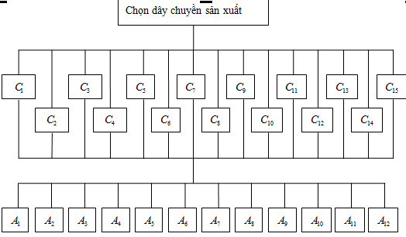
12 phương án xây dựng dây chuyền sản xuất được đánh gia qua 15 tiêu chí:
Độ tin cây
Mức tự động hóa
Sử dụng năng lương
Đơn giản vận hành
Mềm dẽo
Yêu cầu trình độ nhân viên
Giá cả
Phổ biến phụ tùng thay thế
Khả năng thay đổi đầu vào
...
...

Slide 32
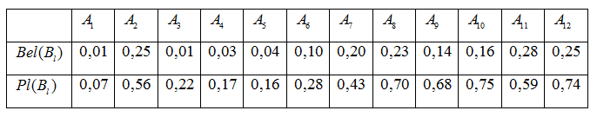
Khảo sát các chuyên gia : 1- Tổng giám đốc công ty; 2 –Giám đốc kỷ thuật; 3 – Giám đốc quản lý bán hàng; 4 – trưởng phong hành chính; 5 – trường phong kỷ thuật; 6 – trưởng phòng chế tạo; 7 – giám đóc xưởng sản xuất; 8 – thợ mọc trưởng; 9 – kỷ sư điện; 10 – trưởng phòng hợp tác quốc tế; 11, 12, 13, 14 – kỷ sử.
Sử dụng chương trình tính được các hàm niềm tin và hàm sự thức của nhóm phương án

Slide 33
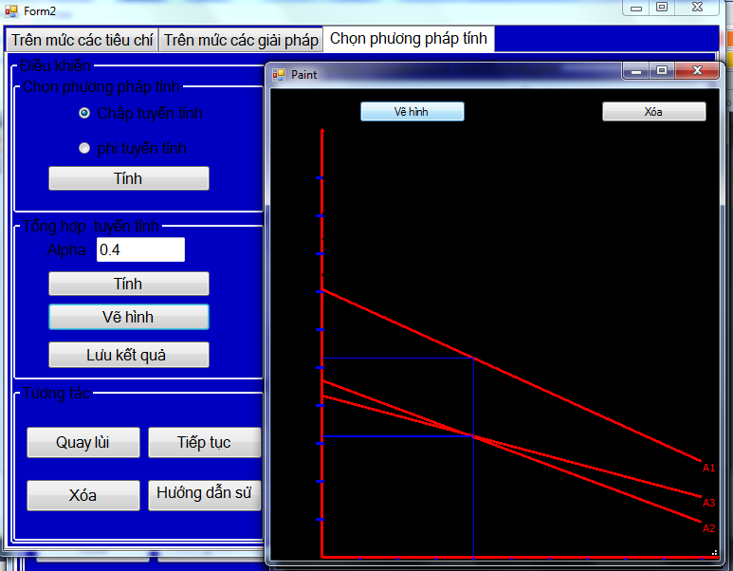
MultiDM – Сhương trình ra quyết định đa mục tiêu
Сhương trình được viết bằng ngôn ngữ lập trình C#

Slide 34
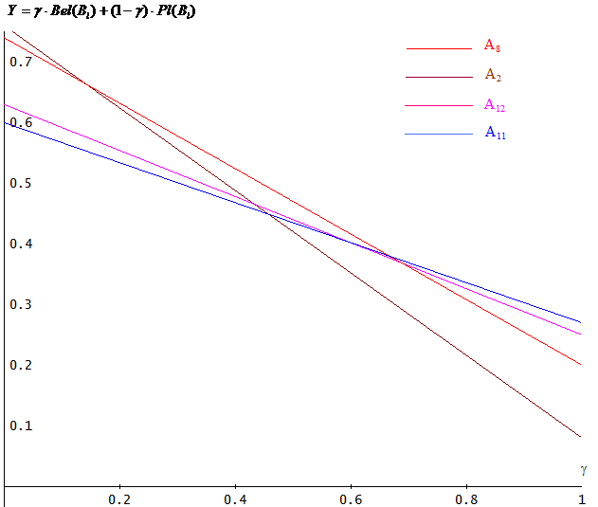

Slide 35
Kết quả: là phương án tối ưu

Slide 36
Lý thuyết cải tiến
Bài toán thực nghiệm

Slide 37

THAT’S ALL; THANK YOU
What NEXT?

